Slide 1
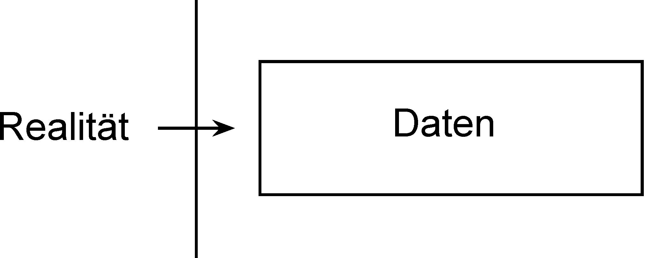



A
Repräsentationstheorie des Messens
Qualitatives Relationssystem
Numerisches Relationssystem
Homomorphismus
6.98
7.55
-5.49
0.23
3.14
$$⋄$$
1.23
2.71
$$∘$$
$$>$$
+
9.67
(Menge, Relationen, Operationen)
(Menge, Relationen, Operationen)
Realität
Daten

